Slide 1
Tema I
EXIGENCIAS COMPUTACIONALES DEL PROCESAMIENTO DIGITAL DE LA INFORMACION
Tutor: Manuel Fernández Barcell
Centro asociado de Cádiz
http://prof.mfbarcell.es

Slide 2
TEMA 1: EXIGENCIAS COMPUTACIONALES DEL PROCESAMIENTO DIGITAL DE LA INFORMACIÓN
· Contexto
· Conocimiento Previo Necesario
· Objetivos del Tema
· Guía de Estudio
· Contenido del Tema
1.1. Procesamiento Digital de la Información
1.2. Funciones Combinacionales y Secuenciales Necesarias
1.3. Variables y Operadores Lógicos: Algebra de Boole
1.4. Funciones Lógicas: Formas Canonicas
1.4.1. Forma Normal Disyuntiva
1.4.2. Forma Normal Conjuntiva
1.5. Otras Representaciones Completas (NAND, NOR)
1.6. Análisis y Síntesis
1.7. Introducción a la Minimización
1.8. Problemas
· Preparación de la Evaluación
· Referencias Bibliográficas

Slide 3
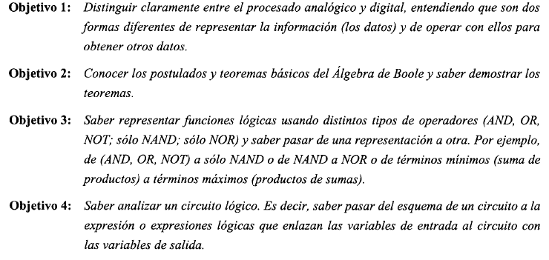

Slide 4
1.1 Procesamiento digital de la información

Slide 5
Computación analógica y digital
Expresión de computación analógica: operaciones de multiplicación, integración etc.
Expresiones de computación digital: sumas lógicas, productos lógicos, etc

Slide 6
Operadores digitales representados con tablas de verdad

Slide 8
1.2 Funciones combinacionales y secuenciales necesarias

Slide 9
Funciones secuenciales: La salidas no dependen solo de las entradas, también del estado
Modelo matemático: Teoría de autómatas

Slide 10
Representar, analizar y sintetizar
Tabla de verdad y función lógica

Slide 11
1.3 Variables y operadores lógicos. Algebra de Boole
Definición del Algebra de Boole
  George Boole (1854) desarrolló una herramienta matemática que se utiliza para el estudio de computadores.
  Es una estructura matemática que se construye a partir de un conjunto de elementos sobre los que se definen unos operadores que permiten realizar operaciones en ellos, estableciendo unos postulados o axiomas que relacionan tanto al conjunto de elementos como al conjunto de operadores
  Para la construcción de un álgebra de Boole, se parte de una estructura algebraica (B, +, ·), formada por un conjunto de elementos B y dos operaciones definidas en el mismo, denominadas + y · (suma y producto).
  Operaciones:
    + (suma lógica); * (producto lógico); complementación
  La aplicación en computadores es del tipo binario ⇒ 0/1
    El estado de un elemento del circuito lógico viene representado por una variable que puede valer “1” o “0”.

Slide 12
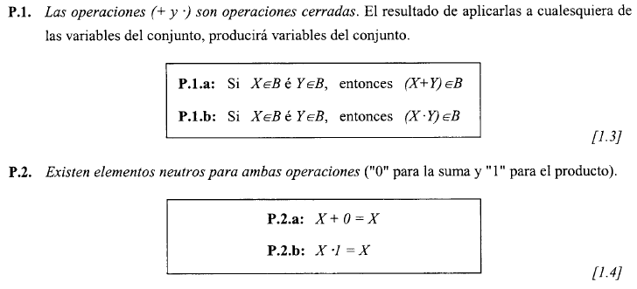
Postulados
Se dice que es un álgebra de Boole si cumple los siguientes axiomas, también conocidos como postulados de Huntington.

Slide 13
Postulados algebra de Boole

Slide 14
Tablas de verdad
Se representa el valor que toma la función para cada una de las posibles combinaciones de sus variables
Recoge todas las combinaciones de las variables de entrada y los valores que toman las salidas..
a | b | c |  | b+c | a*(b+c) | a*b | a*c | (a*b)+(a*c)
0 | 0 | 0 | → | 0 | 0 | 0 | 0 | 0
0 | 0 | 1 | → | 1 | 0 | 0 | 0 | 0
0 | 1 | 0 | → | 1 | 0 | 0 | 0 | 0
0 | 1 | 1 | → | 1 | 0 | 0 | 0 | 0
1 | 0 | 0 | → | 0 | 0 | 0 | 0 | 0
1 | 0 | 1 | → | 1 | 1 | 0 | 1 | 1
1 | 1 | 0 | → | 1 | 1 | 1 | 0 | 1
1 | 1 | 1 | → | 1 | 1 | 1 | 1 | 1
Ejemplo. Demostrar las leyes de De Morgan mediante las tablas de verdad, para funciones de dos variables. (a + b)’ = a’ * b’
a | b |  | a+b | (a+b)’ | a’ | b’ | a’ * b’
0 | 0 | → | 0 | 1 | 1 | 1 | 1
0 | 1 | → | 1 | 0 | 1 | 0 | 0
1 | 0 | → | 1 | 0 | 0 | 1 | 0
1 | 1 | → | 1 | 0 | 0 | 0 | 0
Notes:
14

Slide 15
Demostración de postulados por inducción completa

Slide 16
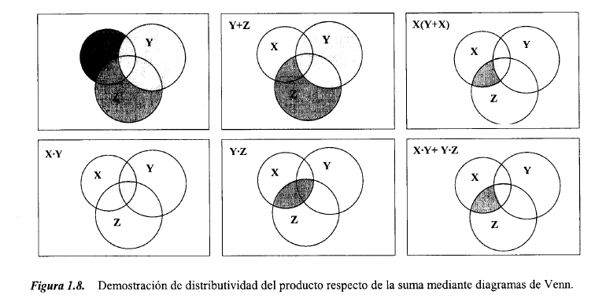
Demostración mediante diagramas de Venm
X(Y+Z)
XZ
XY+XZ

Slide 17
Teoremas del Algebra de Boole
Ley de involución

Slide 18
Leyes y Teoremas del Algebra de Boole.
Principio de dualidad.
Cada identidad deducida de los anteriores axiomas, permanecerá valida si los elementos 0 y 1 y los operadores + y * se cambian entre sí.
Ley de idempotencia. Para cualquier elemento del algebra de boole se verifica que: ∀ a ∈ B:
a * a= a
a + a = a
a * 0 = 0
a + 1 = 1
Estas 2 propiedades, junto con el postulado de existencia de elemento neutro, definen la suma y el producto lógico.
a | + | b | S
0 | + | 0 | 0
0 | + | 1 | 1
1 | + | 0 | 1
1 | + | 1 | 1
a | * | b | S
0 | * | 0 | 0
0 | * | 1 | 0
1 | * | 0 | 0
1 | * | 1 | 1
Teorema de expansión de Shannon. Toda función se puede descomponer
f(a, b, c, …) = a * f(1 + b + c + …) + a’ * f(0 + b + c + …)
Siendo f (1, b, c, …) la función resultante de sustituir, en la función original, todas las a por 1, y las a’ por 0. El segundo término, f (0, b, c, …) es la función resultante de sustituir las a’ por 0 y las a por 1.
Notes:
18

Slide 19
ALGEBRA DE BOOLE
Puertas básicas
Inversor o Negador (NOT):
Puerta NAND
NAND
a | b | f
0 | 0 | 1
0 | 1 | 1
1 | 0 | 1
1 | 1 | 0
NOT
a | f
0 | 1
1 | 0
a
a
f = a’
b
Puerta AND
AND
a | b | f
0 | 0 | 0
0 | 1 | 0
1 | 0 | 0
1 | 1 | 1
Puerta NOR
a
NOR
a | b | f
0 | 0 | 1
0 | 1 | 0
1 | 0 | 0
1 | 1 | 1
f = a ⋅ b
a
b
b
Puerta OR
Puerta XOR
OR
a | b | f
0 | 0 | 0
0 | 1 | 1
1 | 0 | 1
1 | 1 | 1
XOR
a | b | f
0 | 0 | 0
0 | 1 | 1
1 | 0 | 1
1 | 1 | 0
a
a
f = a + b
b
b
Notes:
19

Slide 20
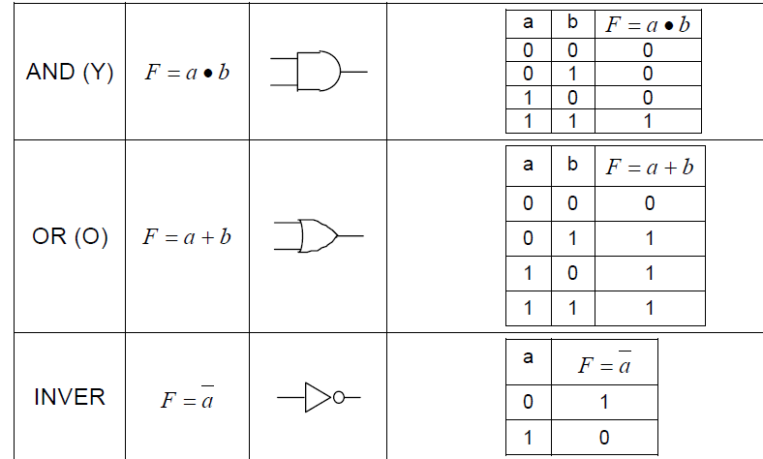

Slide 21
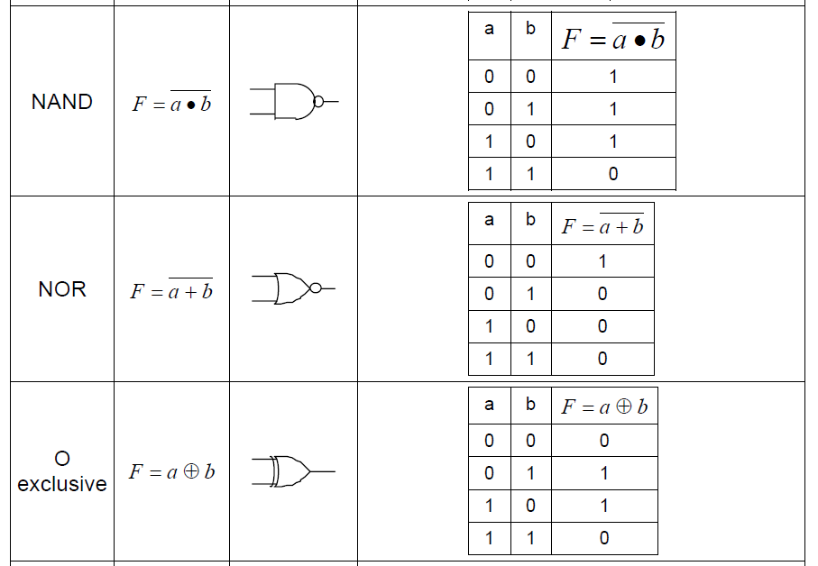

Slide 22
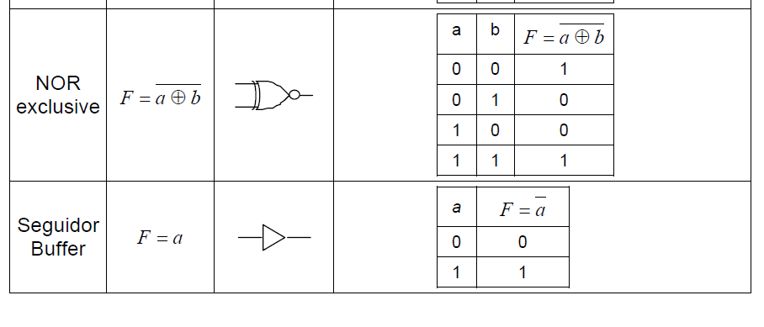

Slide 23
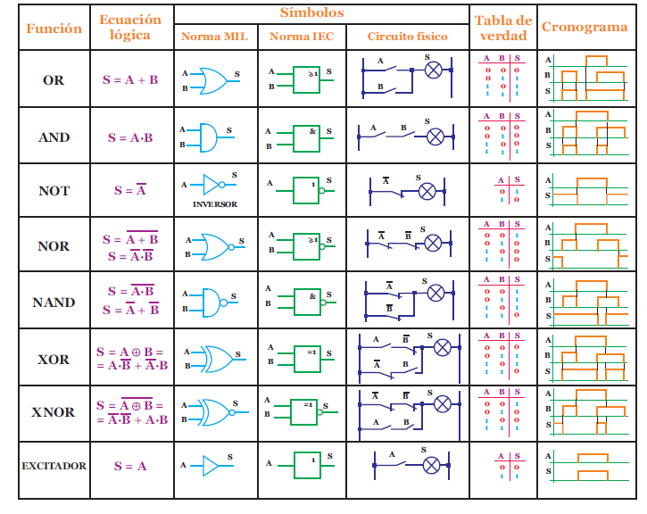

Slide 24

1.4 Funciones Lógicas: formas Canónicas

Slide 25
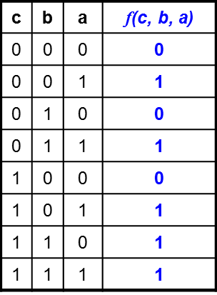
Función lógica
Variable lógica
  Se define una variable como un símbolo, por ejemplo “a” que representa a cualquiera de los elementos de un conjunto B={0, 1} sobre el que se ha definido un álgebra de Boole.
El valor de una función
  Se determina sustituyendo las variables por sus valores en la expresión algebraica y aplicando las reglas definidas para las operaciones suma y producto.
  Ejemplo: Sea la siguiente:
  f = f (c, b, a) = b a + c b a’ + b’ a + a
  Si sustituimos cada variable por el valor que representa {0, 1} obtenemos:
  f = f (c, b, a) = (1 * 1) + (1 * 1 * 0) + (0 * 1) + (1) = 1
  La representación mediante tabla de verdad sería la siguiente:

Slide 26
Funciones lógicas equivalentes
Se dice que dos funciones lógicas son equivalentes, si ambas tienen la misma tabla de verdad y por lo tanto describen la misma función de conmutación.
Ejemplo:
Sea la anterior función: f₁ = b a + c b a’ + b’ a + a
Determinar si la siguiente función es equivalente a f₁:
f₂ = c b + a
Representamos ambas funciones mediante tablas de verdad y si obtenemos el mismo resultado, entonces son equivalentes:
c | b | a | f₁ | f₂
0 | 0 | 0 | 0 | 0
0 | 0 | 1 | 1 | 1
0 | 1 | 0 | 0 | 0
0 | 1 | 1 | 1 | 1
1 | 0 | 0 | 0 | 0
1 | 0 | 1 | 1 | 1
1 | 1 | 0 | 1 | 1
1 | 1 | 1 | 1 | 1
Ambas funciones son equivalentes, ya que obtenemos la misma tabla de verdad.
Notes:
26

Slide 27
Representación de las funciones lógicas en su forma canónica
Se define término canónico, a la suma o producto en el que aparecen todas las variables de la función, bien sea en su forma directa o negada.
Ejemplo:
Sea la función: f (a, b, c)= abc’ + ab’c’ + ac + b’c
Terminos canónicos
Los términos en los que aparecen todas las variables definidas en la función son abc’ y ab’c’.
Para transformar los otros 2 términos a términos canónicos, habrá que añadirles las variables que faltan de forma que no varíe el resultado.
Para ello añadimos la variable en su forma directa y negada de la siguiente forma:
ac = abc + ab’c
b’c = ab’c + a’b’c
Una función formada únicamente por términos canónicos, diremos que se llama función canónica.
Los términos canónicos reciben el nombre de producto canónico (minitérminos) o suma canónica (maxitérminos) cuando está formado únicamente por productos o por sumas respectivamente.
Notes:
27

Slide 28

1.4.1 Forma Normal Disyuntiva
Expresa una función lógica como suma de productos. Cada producto contiene a todas las variables, negadas o sin negar, sin repetirse ninguna

Slide 29
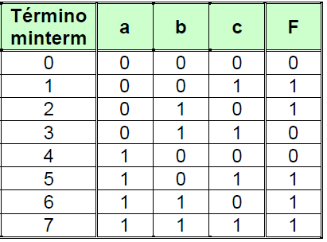
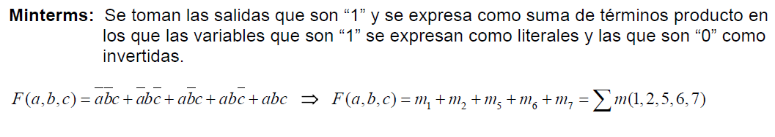

Slide 30

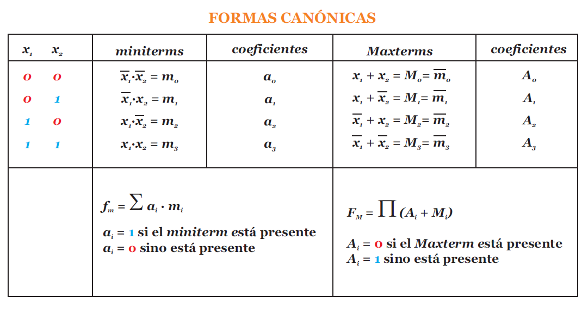
1.4.2 Forma Normal Conjuntiva
Expresa una función lógica como productos de sumas. Cada suma contiene a todas las variables, negadas o sin negar, sin repetirse ninguna

Slide 31
Representación de las funciones lógicas en su forma canónica
Ejemplo:
Obtener la función canónica a partir de la tabla de verdad siguiente:
c | b | a | f
0 | 0 | 0 | 0
0 | 0 | 1 | 1
0 | 1 | 0 | 0
0 | 1 | 1 | 1
1 | 0 | 0 | 1
1 | 0 | 1 | 0
1 | 1 | 0 | 1
1 | 1 | 1 | 1
Se puede resolver de 2 maneras, utilizando los minitérminos o los Maxitérminos ya que el enunciado no dice nada concreto.
Utilizando minitérnimos:
Sumaremos aquellos en los que la función vale 1, por lo tanto será:
f = Σm_{i} = m₁+m₃+m₄+ m₆ + m₇
f = 001 + 011 + 100 + 110 + 111
f = c’b’a + c’ba + cb’a’ + cba’ + cba
Utilizando maxitérnimos:
Multiplicaremos aquellos en los que la función vale 0, por lo tanto será:
f = ΠM_{i} = M₀*M₂*M₅
Notes:
31

Slide 32
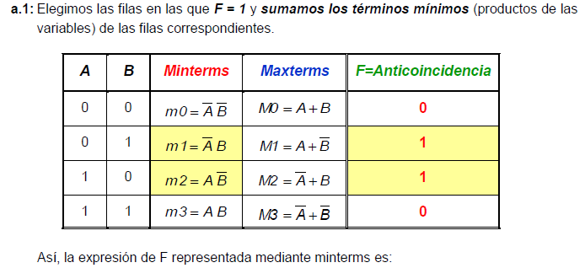

Slide 33
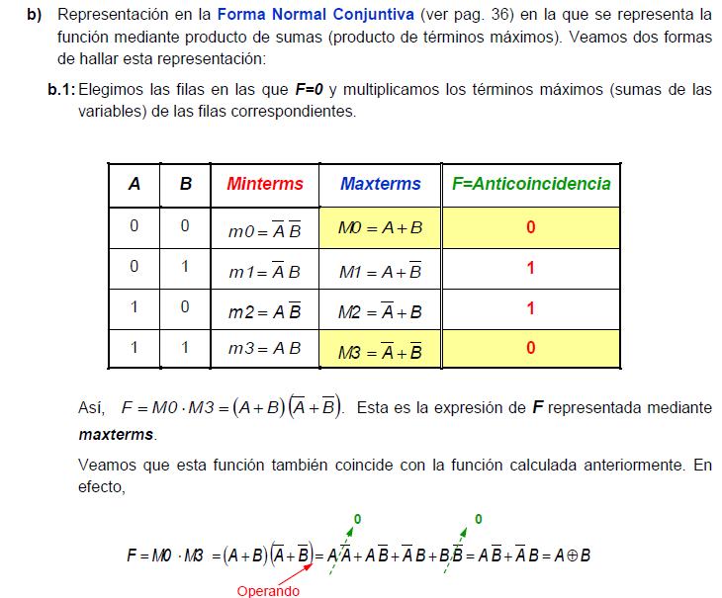

Slide 34
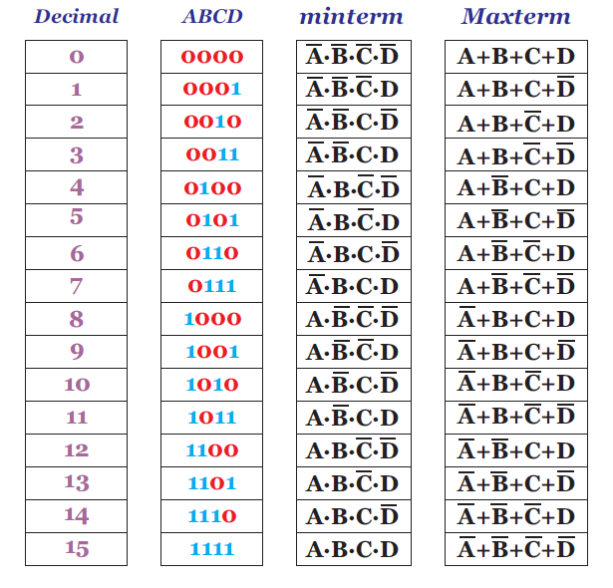

Slide 35
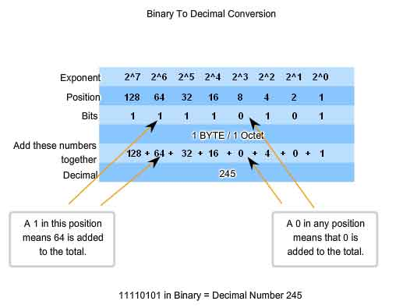

Slide 36
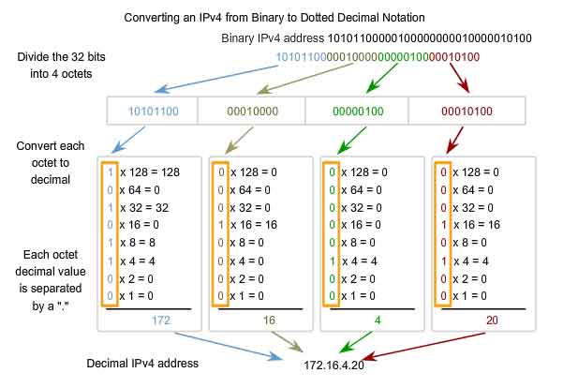

Slide 37
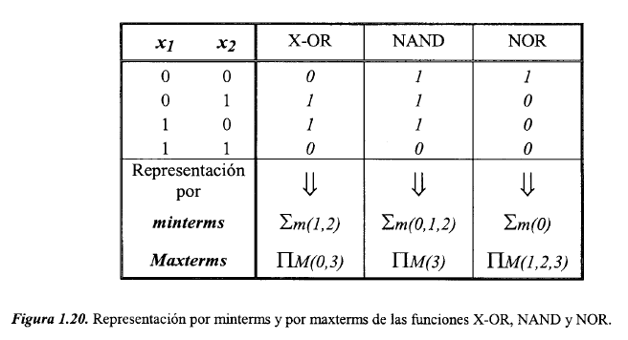

Slide 39
Conversión de expresiones a forma canónicas
Se llama expresión normalizada a la que está formada únicamente por términos canónicos, y todos ellos están representados como suma de productos o producto de sumas.
f (c, b, a) = c b + c’ b a’
Normalizadas
f (c, b, a) = (c + b)(c’ + b + a’)
f (c, b, a) = c (b + b’ a) + b
No normalizada
Las expresiones no normalizadas se pueden normalizar operando con ellas.
Ejemplo:
La siguiente función no normalizada f = c (b + b’ a) + b, se puede normalizar de la siguiente forma:
Hay que expresarla en suma de productos o producto de sumas.
En nuestro caso, si desarrollamos los paréntesis, obtenemos la suma de productos.
f = c (b + b’ a) + b = c b + c b’ a + b
Para convertir funciones no normalizadas a canónicas
En el caso de suma de productos, se multiplican los términos a los que le falta una variable, por dicha variable y su negada.
En el caso de producto de sumas, a cada factor que le falta una variable, se le suma dicha variable y su negada.
Notes:
39

Slide 40
Conversión de expresiones a forma canónicas
Ejemplo:
La función anterior, es normalizada, pero para transformarla a su expresión canónica realizaremos los siguientes pasos:
f = c b + c b’ a + b
(a + a’)
(ca + ca’ + c’a + c’a’)
Al primer término le falta la variable “a”, por lo que multiplicamos el término por dicha variable y su negada.
f = c b (a + a’) + c b’ a + b
= c b a + c b a’ + c b’ a + b
El último término le faltan las variables “a” y “c”, por lo que multiplicamos por cada una de ellas y su negada.
f = c b a + c b a’ + c b’ a + b (c’a’ + c’a + ca’ + ca)
f = c b a + c b a’ + c b’ a + c’ b a’ + c’ b a + c b a’ + c b a
De esta forma tenemos finalmente la transformación de una expresión normalizada a su expresión canónica.
f = c b a + c b a’ + c b’ a + c’ b a’ + c’ b a + c b a’ + c b a
Notes:
40

Slide 41
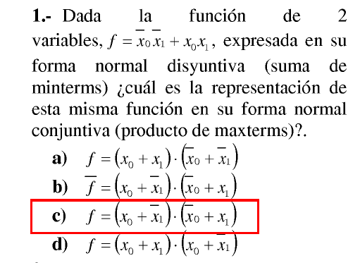

Slide 42
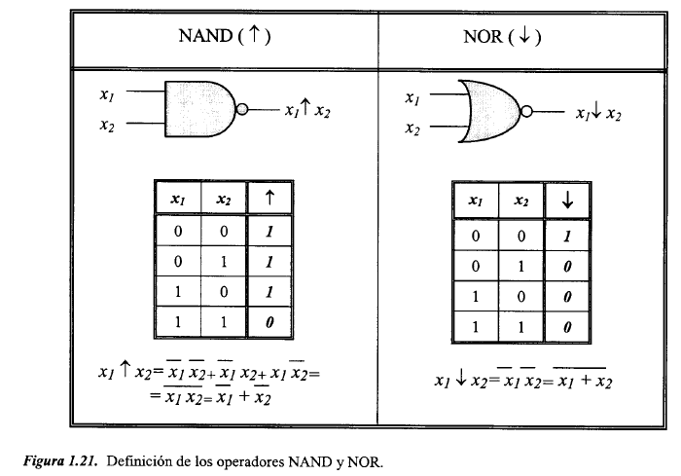
1.5 Otras Representaciones Completas

Slide 43
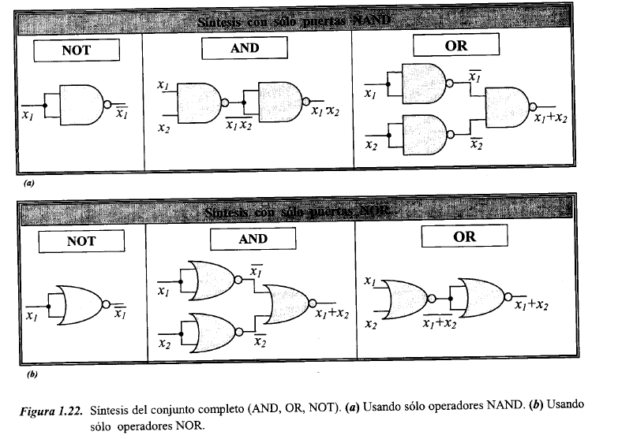

Slide 46
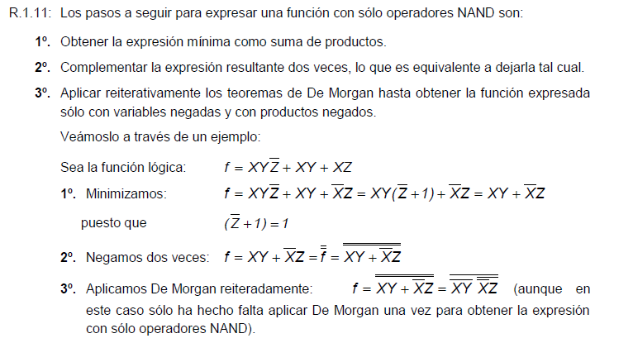

Slide 47
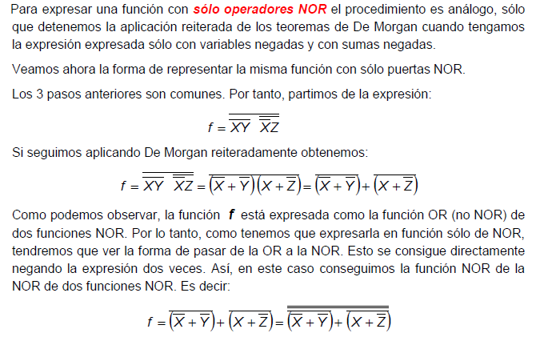

Slide 48
Método gráfico

Slide 49
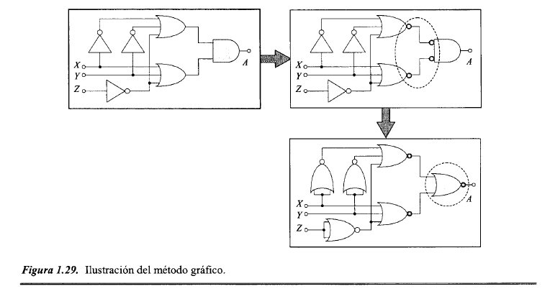
Negar las salidas de las puertas de primer nivel y las entradas de las puertas de segundo nivel
Las dos negaciones hace que el resultado no cambie

Slide 50
1.6 Análisis y Síntesis
ANÁLISIS
La forma de analizar un circuito es seguir el camino de la señal desde la entrada hasta la salida, anotando las transformaciones que introducen los operadores que se encuentran en el camino

Slide 51
Síntesis

Slide 52
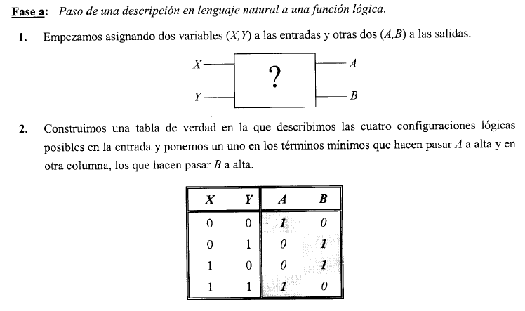

Slide 53
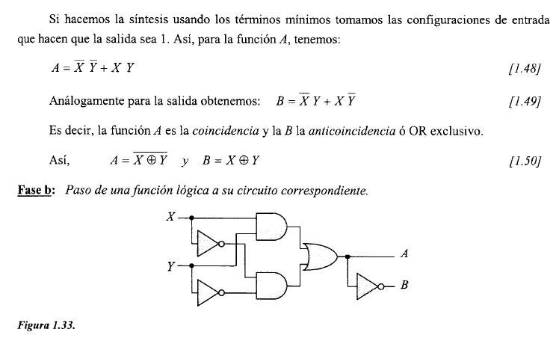

Slide 54
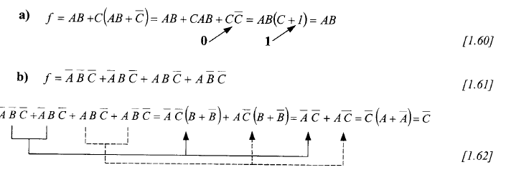
1.7 Introducción a la minimización

Slide 55
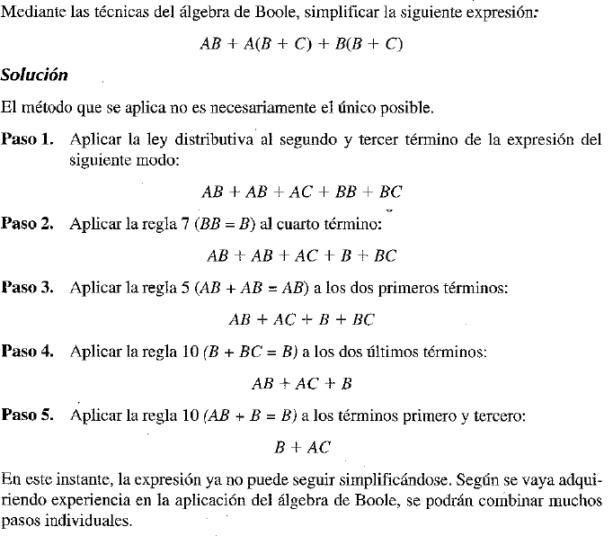

Slide 57
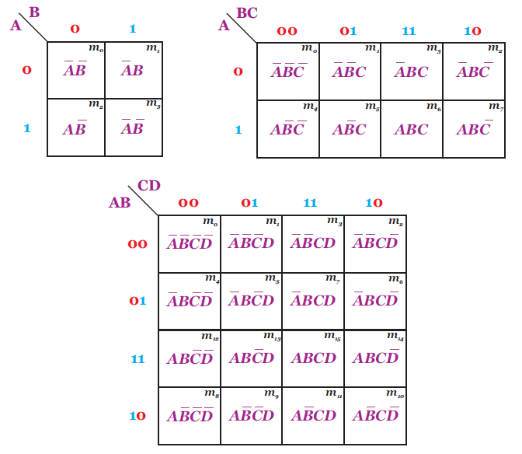

Slide 59
Simplificación con los ceros; el resultado hay que complementarlo

Slide 61
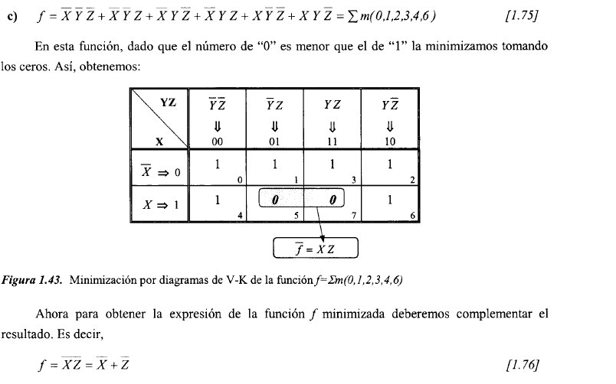

Slide 64
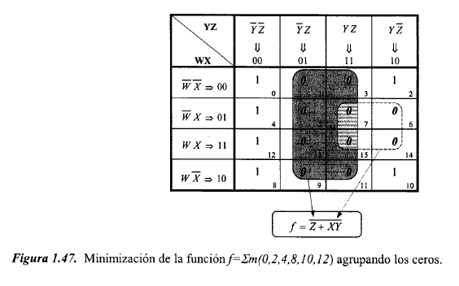

Slide 66
Clase ponferrada
  http://www.intecca.uned.es/portalavip/grabacion.php?ID_Grabacion=58250&ID_Sala=61016&hashData=57bd49de0e2c0342924e76fcc0a0e0a9&paramsToCheck=SURfR3JhYmFjaW9uLElEX1NhbGEs
Karnaugh
  http://www.youtube.com/watch?v=DwdyHY3-nGs

Slide 68
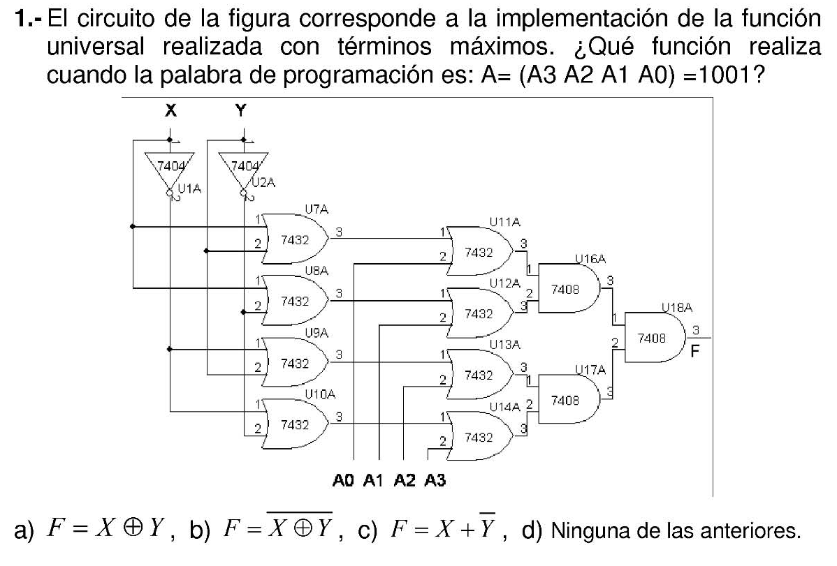

Slide 69
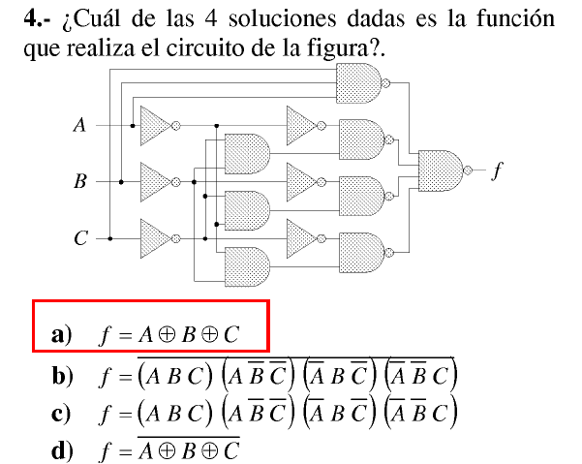

Slide 70
Simplificación de funciones.
Ejemplo:
Simplificar la siguiente función aplicando las leyes del Algebra de Boole.
XZ’Y+(XZ’Y+ZX’)(Y(Z+X)+Y’Z+Y’XZ’)
Comenzamos desarrollando la función:
XZ’Y +
(XZ’Y+ZX’)(
Y(Z+X)
+Y’Z+Y’XZ’)
XZ’Y +
(XZ’Y+ZX’)(
YZ+YX
+Y’Z+Y’XZ’)
Eliminamos las variables en una suma que aparezcan en su forma normal y negada:
XZ’Y +
(XZ’Y+ZX’)(
YZ
+YX+
Y’Z
+Y’XZ’)
XZ’Y +
(XZ’Y+ZX’)(
Z
(Y+Y’)
+YX
+Y’XZ’)
Desarrollamos el producto:
XZ’Y +
(XZ’Y+ZX’)
(Z
+YX
+Y’XZ’)
XZ’Y +
XZ’Y
( Z
+YX
+Y’XZ’)+
ZX’
( Z
+YX
+Y’XZ’)
XZ’Y +
XZ’YZ
+XZ’YYX
+XZ’YY’XZ’+
ZX’Z
+ZX’YX
+ZX’Y’XZ’
Eliminamos los términos que tengan un producto entre una variable y su negada:
XZ’Y +
XZ’YZ
+XZ’YYX
+XZ’YY’XZ’+
ZX’Z
+ZX’YX
+ZX’Y’XZ’
XZ’Y +
XZ’YYX+
ZX’Z
Eliminamos las variables repetidas en los términos producto:
XZ’Y +
XZ’YYX+
ZX’Z
XZ’Y +
XZ’Y+
ZX’
XZ’Y +
ZX’
Notes:
70

Slide 71
Simplificación de funciones. Mapas de Karnaugh.
Las tablas se rellenan colocando un 1 en las casillas de los términos que cumplen la función en forma de suma de productos.
Para simplificar se toman los mayores grupos posibles formados por potencias de 2 que sean adyacentes.
a | b | c | d | f(a, b, c)
0 | 0 | 0 | 0 | 1
0 | 0 | 0 | 1 | 0
0 | 0 | 1 | 0 | 1
0 | 0 | 1 | 1 | 1
0 | 1 | 0 | 0 | 1
0 | 1 | 0 | 1 | 0
0 | 1 | 1 | 0 | 1
0 | 1 | 1 | 1 | 1
1 | 0 | 0 | 0 | 1
1 | 0 | 0 | 1 | 0
1 | 0 | 1 | 0 | 1
1 | 0 | 1 | 1 | 0
1 | 1 | 0 | 0 | 0
1 | 1 | 0 | 1 | 0
1 | 1 | 1 | 0 | 0
1 | 1 | 1 | 1 | 0
Karnaugh de 4 variables
cd ab | 00 | 01 | 11 | 10
00 | 1 | 0 | 1 | 1
01 | 1 | 0 | 1 | 1
11 | 0 | 0 | 0 | 0
10 | 1 | 0 | 0 | 1
Las variables “c” y “a” aparecen en sus formas normal y negada.
Este término queda como b’d’.
La “d” aparece en ambas formas, al igual que la “b” por lo tanto estas dos variables quedarán eliminadas.
Este término queda como a’c.
La variable “b” y la “c” aparecen en sus formas normales y negadas.
Este término queda como a’d’.
La función simplificada que como:
f = a’c + a’d’ + b’d’
Notes:
71

Slide 72
Simplificación de funciones. Mapas de Karnaugh.
El circuito lógico que determina la siguiente función quedará como sigue:
f = a’c + a’d’ + b’d’
a
b
c
d
f = a’c + a’d’ + b’d’
Notes:
72

Slide 73
Funciones incompletamente definidas
Se dice que una función está completamente definida si para cada una de las combinaciones posibles de sus variables, la función toma un valor determinado, ya sea 1 o 0.
Aquellas funciones en las que alguna de sus combinaciones de variables toma cualquiera de los valores posibles, es decir, que es indiferente que sea un 1 o un 0, se llaman incompletas y se representa con una “X”
f_{completa} (c, b, a) = Σ₃(1, 3, 5, 6, 7)
f_{incompleta} (c, b, a) = Σ₃(1, 3, 6, 7) + X(2, 4, 5)
c | b | a | Completa | Incompleta
0 | 0 | 0 | 0 | 0
0 | 0 | 1 | 1 | 1
0 | 1 | 0 | 0 | X
0 | 1 | 1 | 1 | 1
1 | 0 | 0 | 0 | X
1 | 0 | 1 | 1 | X
1 | 1 | 0 | 1 | 1
1 | 1 | 1 | 1 | 1
Notes:
73

Slide 74
Simplificación de funciones. Mapas de Karnaugh.
Ejemplo:
Determinar la tabla de verdad y obtener un circuito lógico que satisfaga un sistema digital cuya función incompletamente definida es la siguiente:
f = Σ₃(0, 6, 7) + X(1, 2, 5)
Tabla de verdad:
Circuito lógico:
Simplificación por Karnaugh:
a | b | c | f(c, b, a)
0 | 0 | 0 | 1
0 | 0 | 1 | X
0 | 1 | 0 | X
0 | 1 | 1 | 0
1 | 0 | 0 | 0
1 | 0 | 1 | X
1 | 1 | 0 | 1
1 | 1 | 1 | 1
a
b
c
Karnaugh de 4 variables
bc a | 00 | 01 | 11 | 10
0 | 1 | X | 0 | X
1 | 0 | X | 1 | 1
f = ab + a’c
f = ab + a’c
Notes:
74

Slide 75
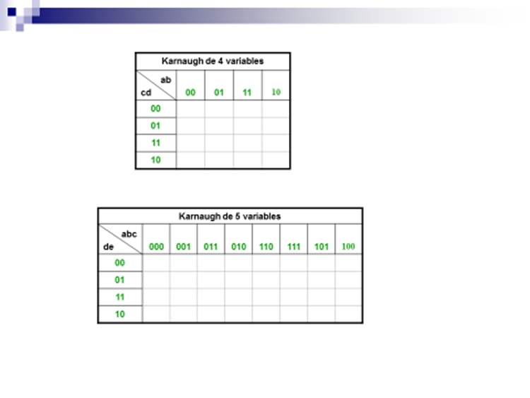

Slide 76
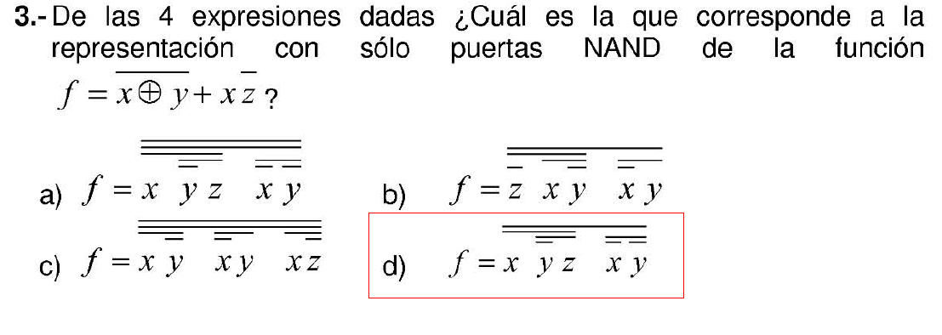

Slide 77
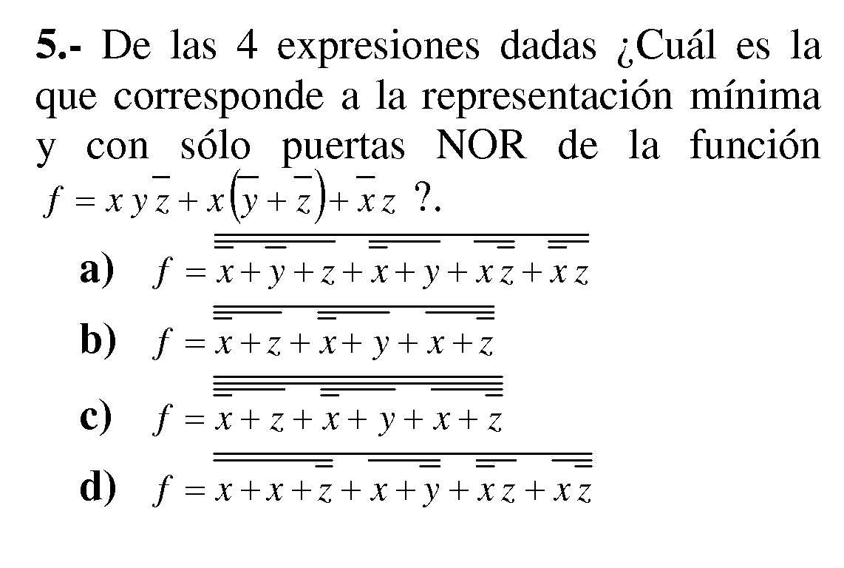

Slide 78
Simplificación de funciones. Mapas de Karnaugh.
Las tablas se rellenan colocando un 1 en las casillas de los términos que cumplen la función en forma de suma de productos.
Para simplificar se toman los mayores grupos posibles formados por potencias de 2 que sean adyacentes.
a | b | c | f(a, b, c)
0 | 0 | 0 | 0
0 | 0 | 1 | 1
0 | 1 | 0 | X
0 | 1 | 1 | 1
1 | 0 | 0 | 0
1 | 0 | 1 | X
1 | 1 | 0 | 1
1 | 1 | 1 | 1
Karnaugh de 3 variables
ab c | a’b’00 | a’b 01 | ab 11 | ab’ 10
c’ 0 | 0 | X | 1 | 0
c 1 | 1 | 1 | 1 | 1
Se eliminan las variables que aparecen en su forma normal y negada simultáneamente.
La “c” aparece en ambas formas, por lo tanto quedará eliminada.
Lo mismo ocurre con la variable “a”.
Este término queda como b.
Tanto la “a” como la “b” aparecen en ambas formas, por lo tanto quedarán eliminadas.
Este término queda como c.
La función simplificada queda como:
f = c + b
Notes:
78

